Slide 1
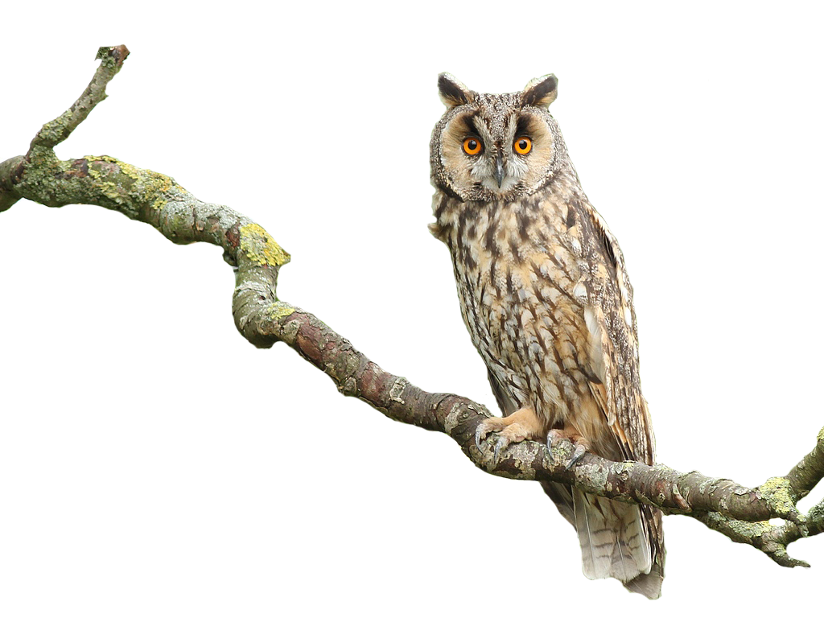
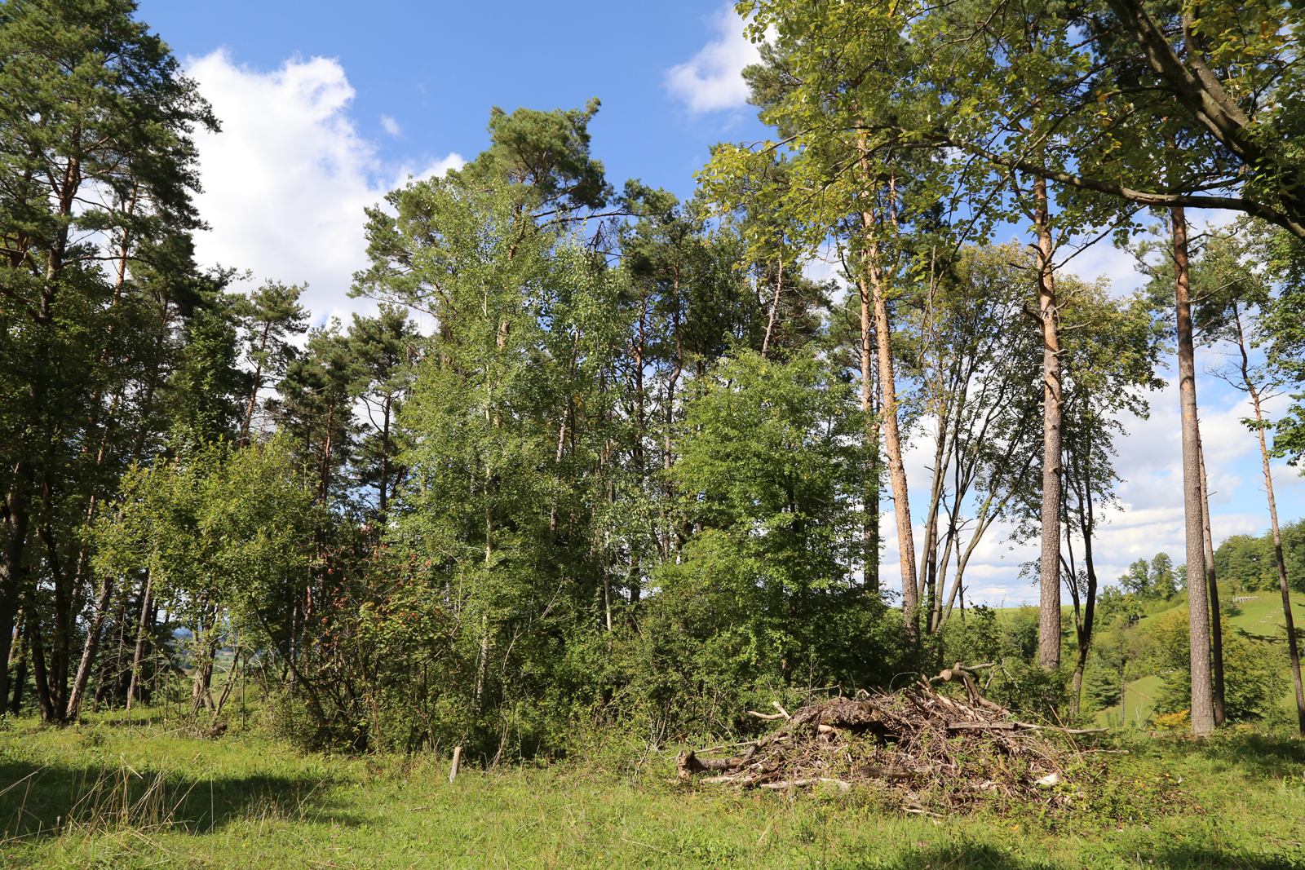
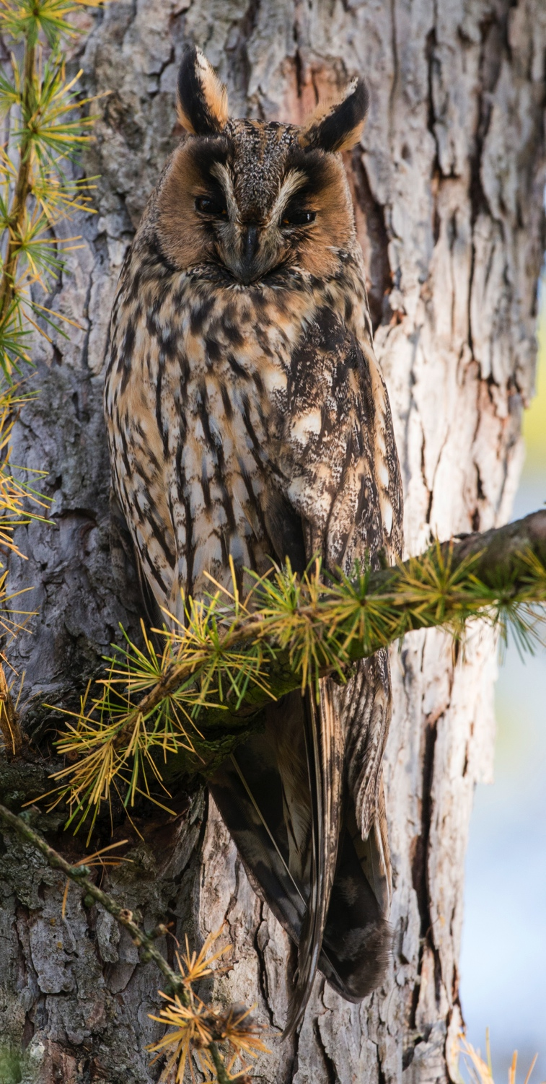

Kennzeichen
lange Federohren
orangegelbe Augen
Gesichtsschleier
Die Waldohreule -
Vogel des Jahres 2014
gelblichbraune
Gefiederfärbung
kräftige Fänge
Mittelgrosse, schlanke Eule (30 – 38 cm)
Notes:
- mittelgrosse, schlanke Eule (34 - 38 cm)
- Männchen sind etwas kleiner als die Weibchen (sog. Geschlechtsdimorphismus)
- lange, oft steil aufgerichteten Federohren, welche allerdings nicht zum Hören dienen
- orangegelbe Augen
- oberseits gelblichbraune Gefiederfärbung mit dunkler rindenähnlicher Marmorierung

Slide 2
Übersicht
Steckbrief/Biologie
  Vogel des Jahres – wieso eigentlich?
  optische Kennzeichen
  Federkleid, Federkleid als Hauptjagdvorteil
  Lebensräume
  Mimik
  Kopfbewegungen
  Verwandtschaft
  Verbreitung
  Nahrung
  Rufe
  Fortpflanzung
Gefährdung
Schutzmassnahmen

Slide 3
Vogel des Jahres - wieso eigentlich?
Die Waldohreule ist Botschafterin für die Übergangsbereiche Wald-Kulturland
  – sie sucht Nahrung vorwiegend im Kulturland
  brütet aber oft im Waldrandbereich
halboffene Lebensräume sind stark bedroht, fehlen heute oft gänzlich

Slide 4
Kennzeichen
lange Federohren
orangegelbe Augen
Gesichtsschleier
gelblichbraune
Gefiederfärbung
kräftige Fänge
Mittelgrosse, schlanke Eule (30 – 38 cm)
Notes:
- mittelgrosse, schlanke Eule (34 - 38 cm), ähnlich Uhu aber deutlich kleiner
- Männchen sind etwas kleiner als die Weibchen (sog. Geschlechtsdimorphismus)
- lange, oft steil aufgerichteten Federohren, welche allerdings keinen Zusammenhang mit dem eigentlichen Hörorgan haben
- orangegelbe Augen
- oberseits gelblichbraune Gefiederfärbung mit dunkler rindenähnlicher Marmorierung

Slide 5
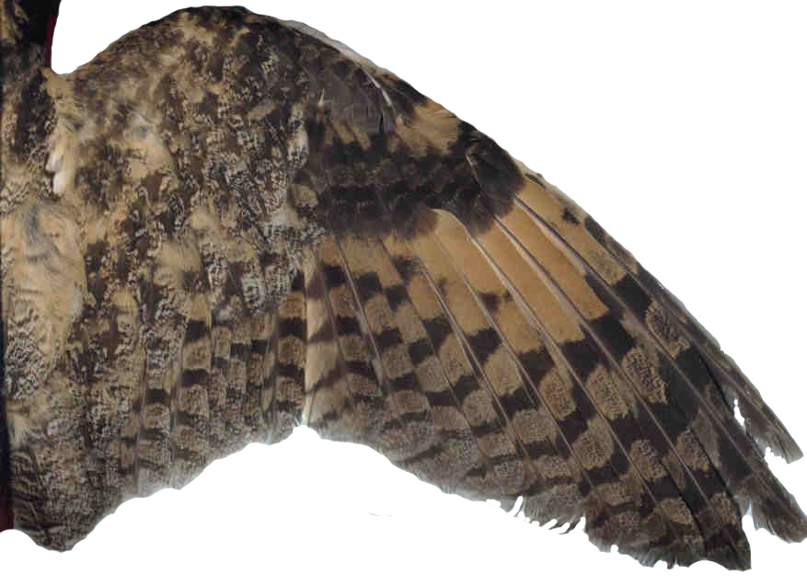
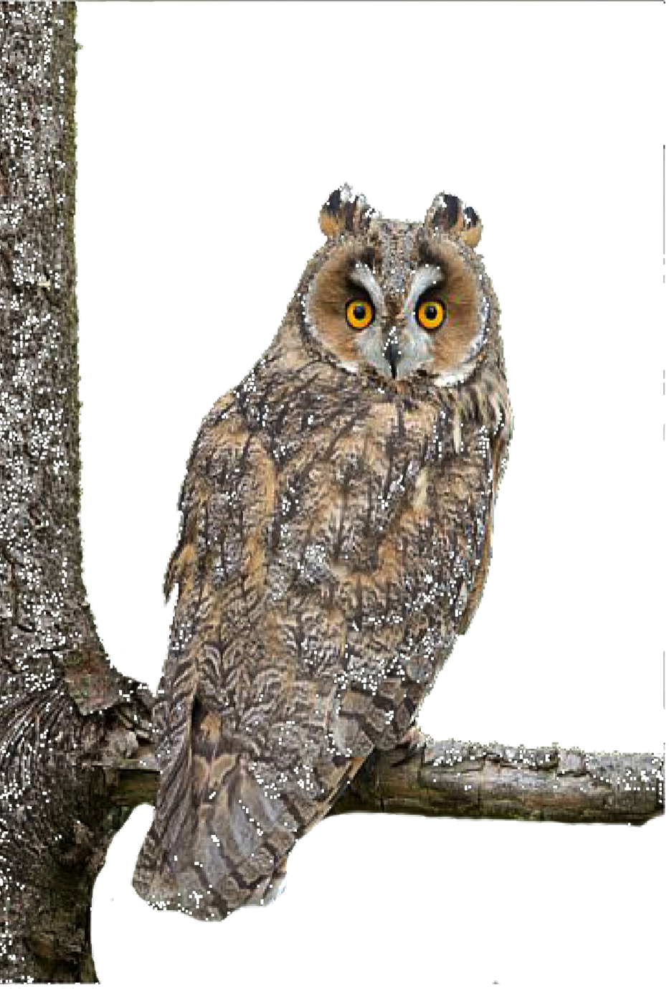
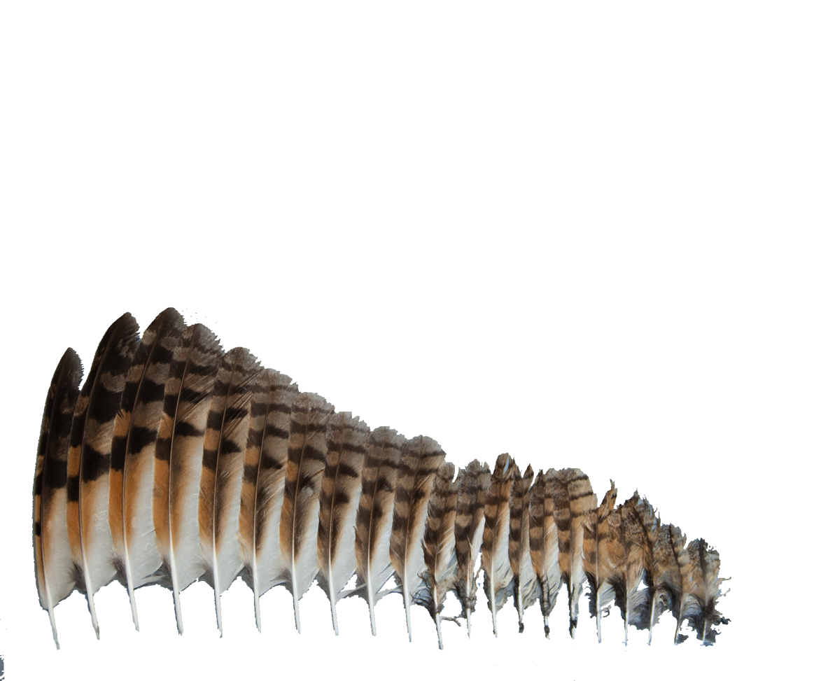
Federkleid
Spannweite von ca. 95 cm

Slide 6
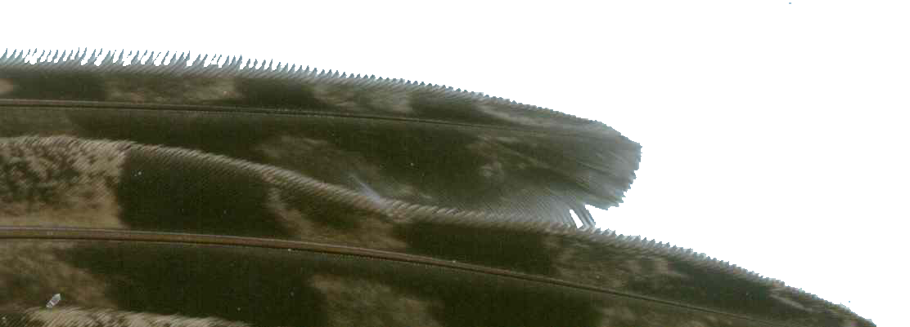
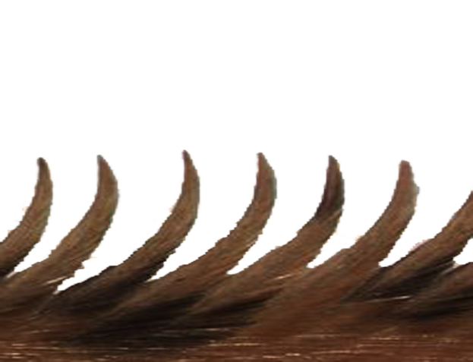
Federkleid als Jagdvorteil
Hakenkamm führt zu Mikroverwirbelungen der Luft, ebenso der samtige Flaum auf den Federn
geräuschloser Flug, wichtig zur Beuteortung
Jagderfolg dank Flugruhe trotz Fluggeschwindigkeit von nur 10 bis 15 kmh
Notes:
Ein geräuschloser Flug ist das Erfolgsrezept der Waldohreule beim Jagen.
Handschwingen und Armschwingen weisen auf der Aussenseite eine feine Zahnung auf, welche kleine Luftverwirbelungen erzeugt. Dadurch gibt es keine Fluggeräusche.
Die Federn sind mit einer samtartigen Struktur überzogen, welche Reibungsgeräusche verhindert.
Der Federflaum am Bauch wirkt ebenfalls geräuschhemmend
Dank der Flugruhe kann die Waldohreule Ihre Beute selbst im Flug mit dem Gehör orten.
Die verhüllende Dunkelheit gibt dem Beutetier eine trügerische Sicherheit.
Die Waldohreule benötigt keine hohe Fluggeschwindigkeit zur Beutegreifung. 10 bis 15 kmh reichen aus.

Slide 7
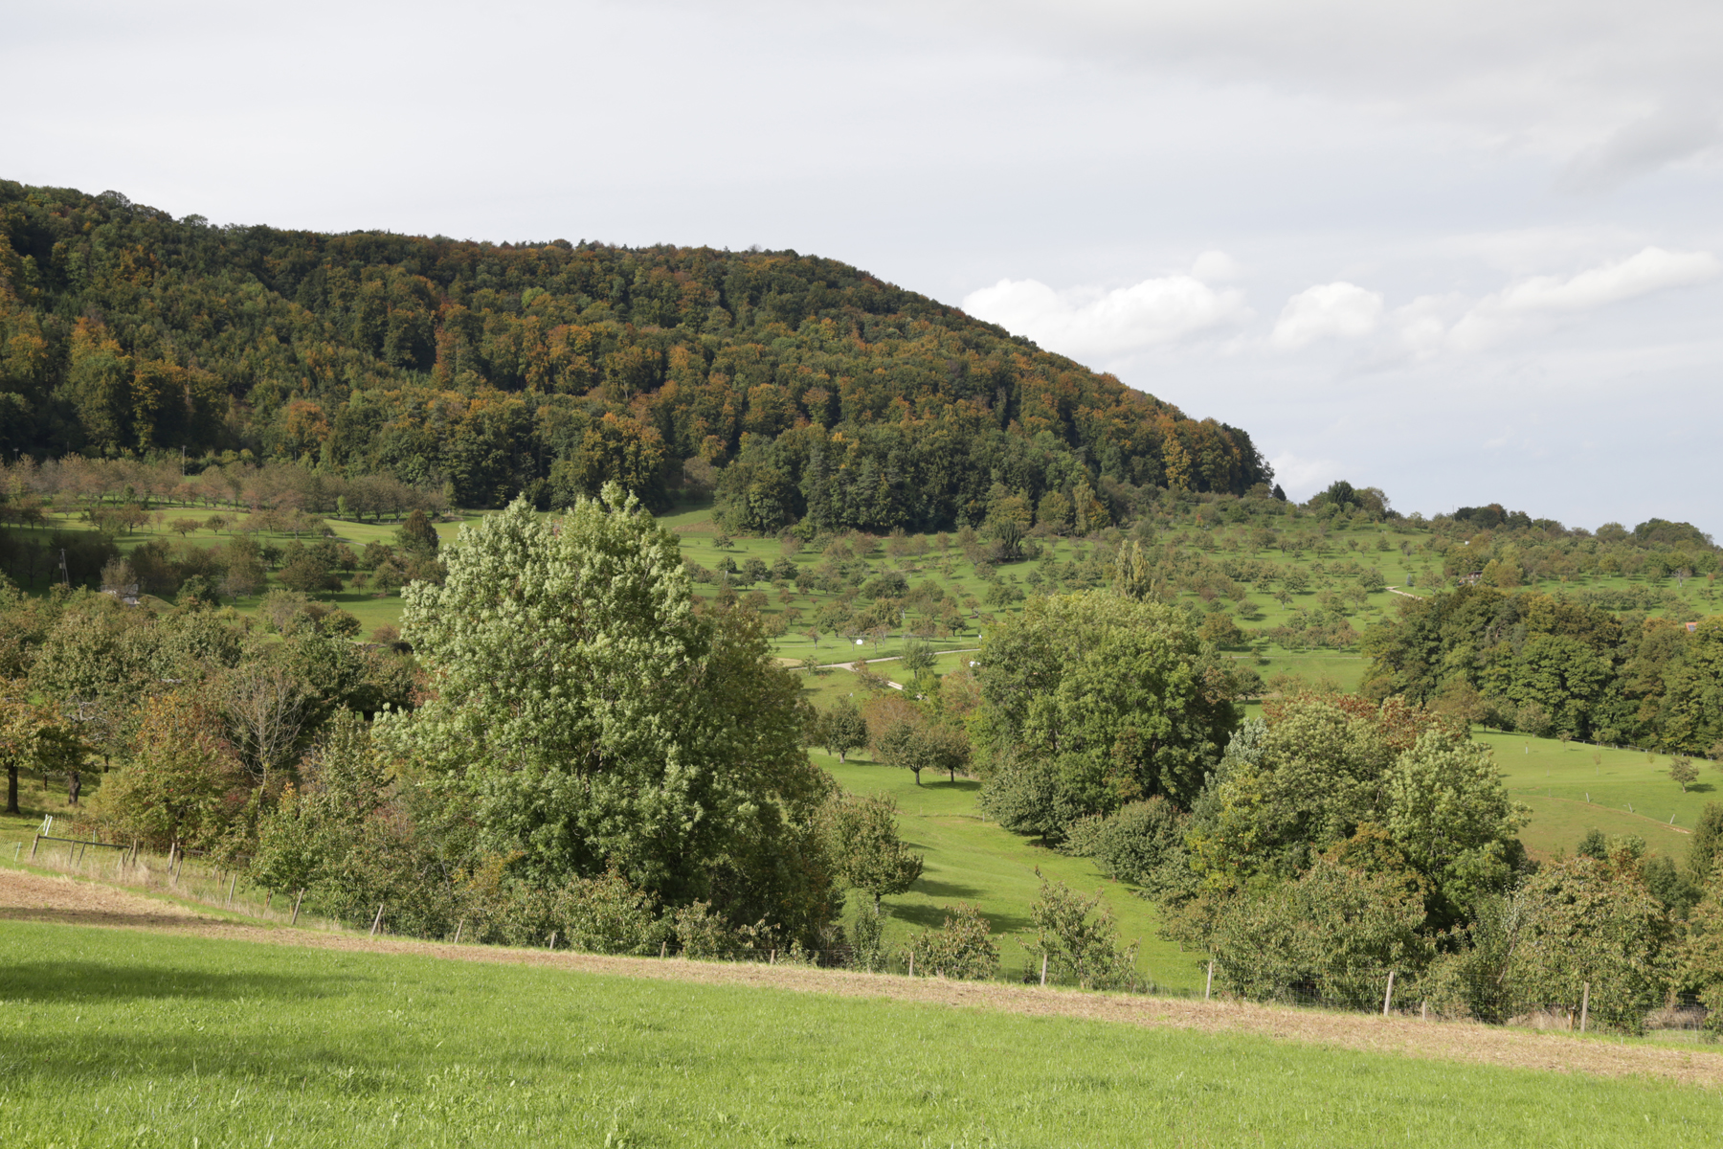
Lebensraum
Notes:
Die Waldohreule liebt halboffene Lebensräume mit Baumhecken, Feldgehölzen, Obstgärten mit extensiv genutztem Unternutzen und lichten Waldrändern.

Slide 8
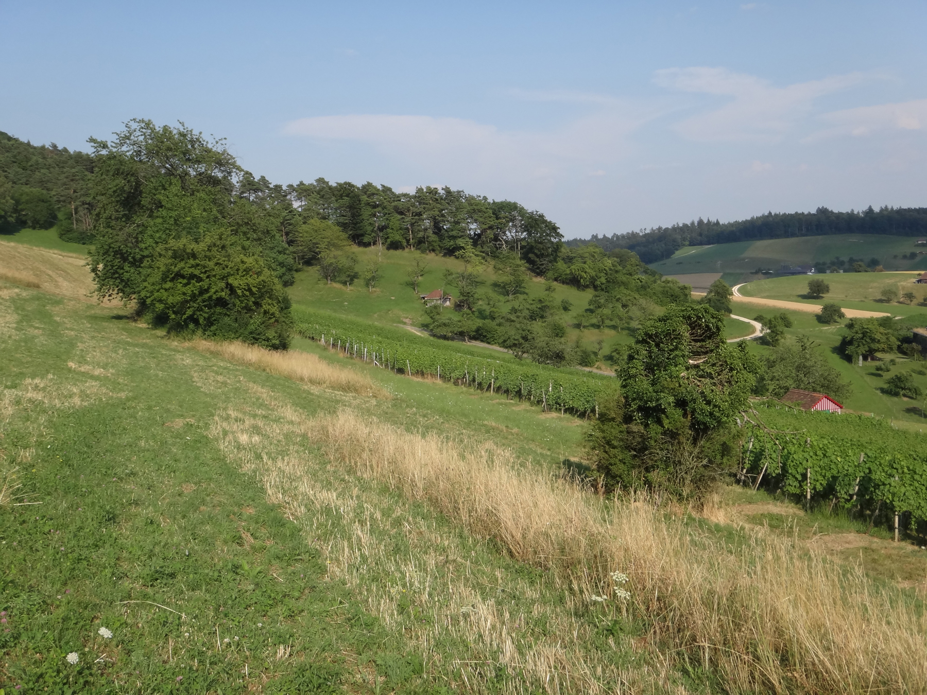
Notes:
Extensiv genutzte Wiesen gewähren ebenfalls ein gutes Angebot an Mäusen. Auf den Föhren im Hintergrund finden sich Krähennester als Brutplatz.

Slide 9
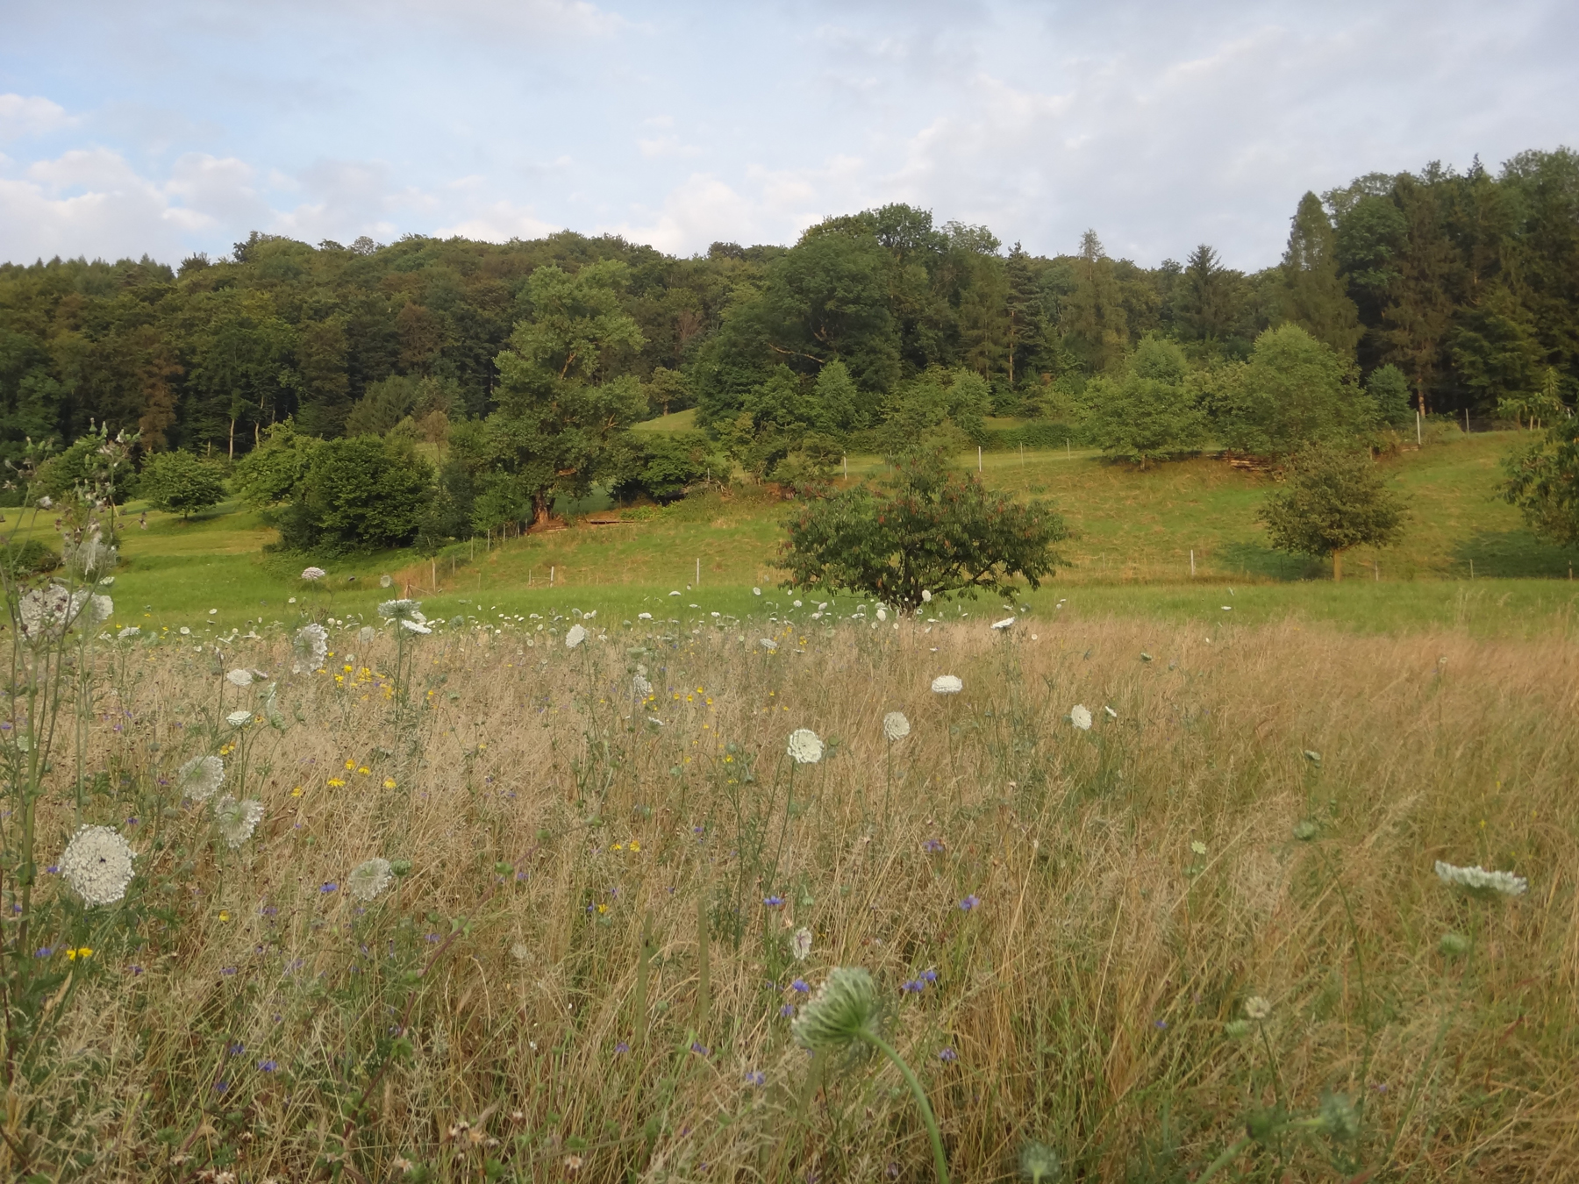
Notes:
Im Umfeld von Buntbrachen findet die Waldohreule genügend Nahrung, ebenso auf kurzrasigem Weideland.

Slide 10
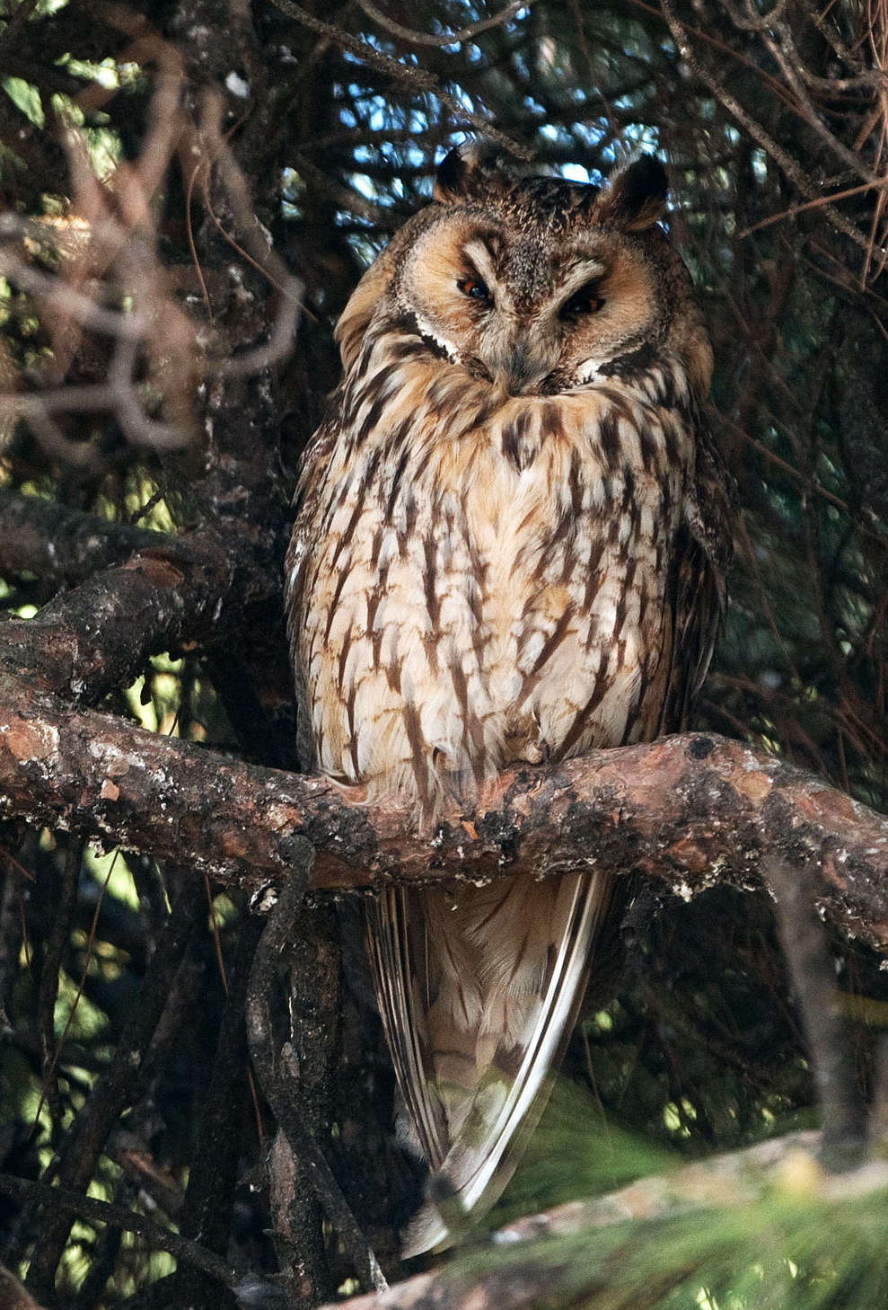
Nachtaktive Eule
Tagsüber auf Einstandsplätzen am Waldrand oder in Feldgehölzen im Kulturland

Slide 11
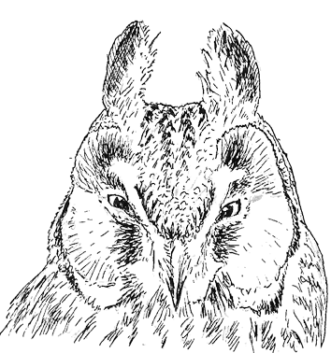
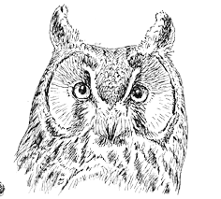
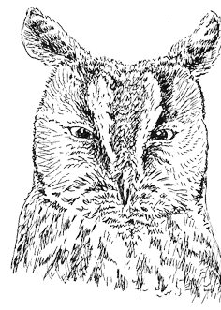
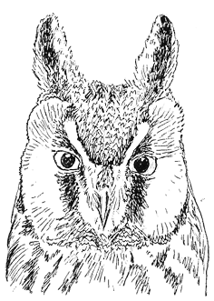
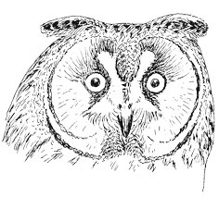
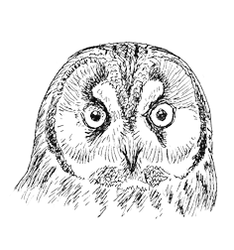
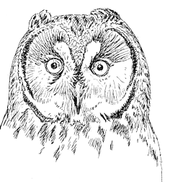
Mimik
1
2
3
4
5
7
6
Notes:
-1.: breit ausgefächertes Gesicht, hochgestellte Ohren - Die Waldohreule befindet sich ruhend auf dem Tagesstandplatz
-2.: sich senkende Ohren– die Aufmerksamkeit der Waldohreule wird zum Beispiel durch das entfernte Rufen eines Mäusebussardes erregt.
-3.: Öffnen der Augen - der Grund der erhöhten Aufmerksamkeit reisst nicht ab.
-4.: Das zuvor ausgebreitete Gesicht zieht sich zusammen, die Waldohreule beobachtet genau
-5.: Die Federohren senken sich, die Waldohreule ist sehr aufmerksam - Die mutmassliche Bedrohung scheint in direkter Nähe zu sein
-6.: Die Federohren stehen nur noch ein Minimum ab - die Waldohreule steht kurz vor der Flucht oder dem Angriff s
-7.: Die Waldohreule ist maximal aufmerksam, die Federohren liegen dicht am Kopf an . Die Waldohreule trägt dieser Gesichtsausdruck zusm Beispiel vor einer Drohstellung.

Slide 12
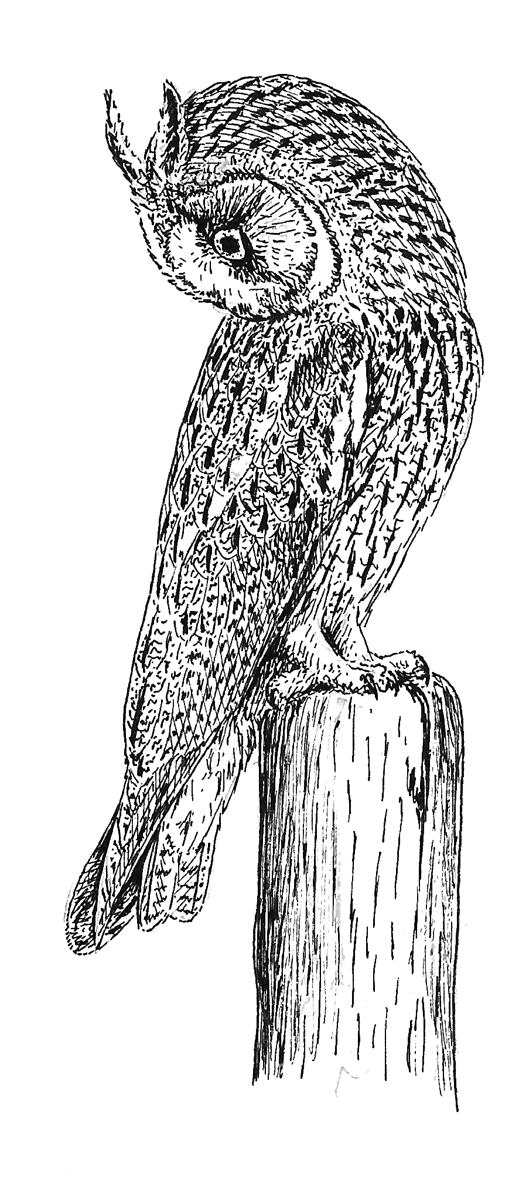
Kopfbewegungen
Lage der Augen vorne, kleiner Blickwinkel
Kompensation dank Beweglichkeit der Halswirbel
Notes:
Durch die Lage der Auge vorne im Gesicht wie bei den Menschen hat die Eule einen kleinen Blickwinkel, dies kompensiert sie durch einen extrem beweglichen Hals

Slide 13
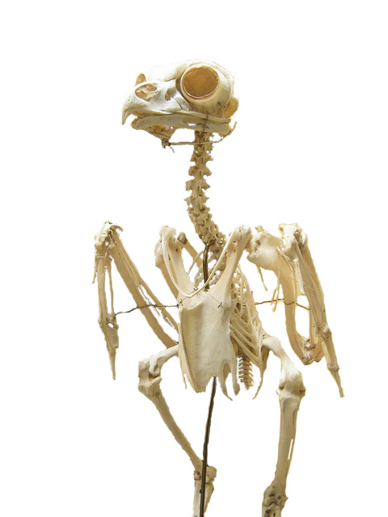
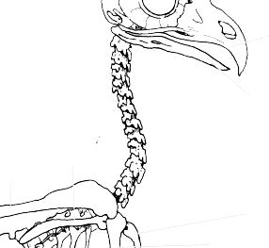
Halswirbel und Kopf
enorme Flexibilität des Halses ist typisch für Eulen
14 Halswirbel (Mensch 7 Halswirbel)
Notes:
Alle heimischen Eulen können Ihren Kopf ausnahmslos um bis zu 270° drehen.

Slide 14
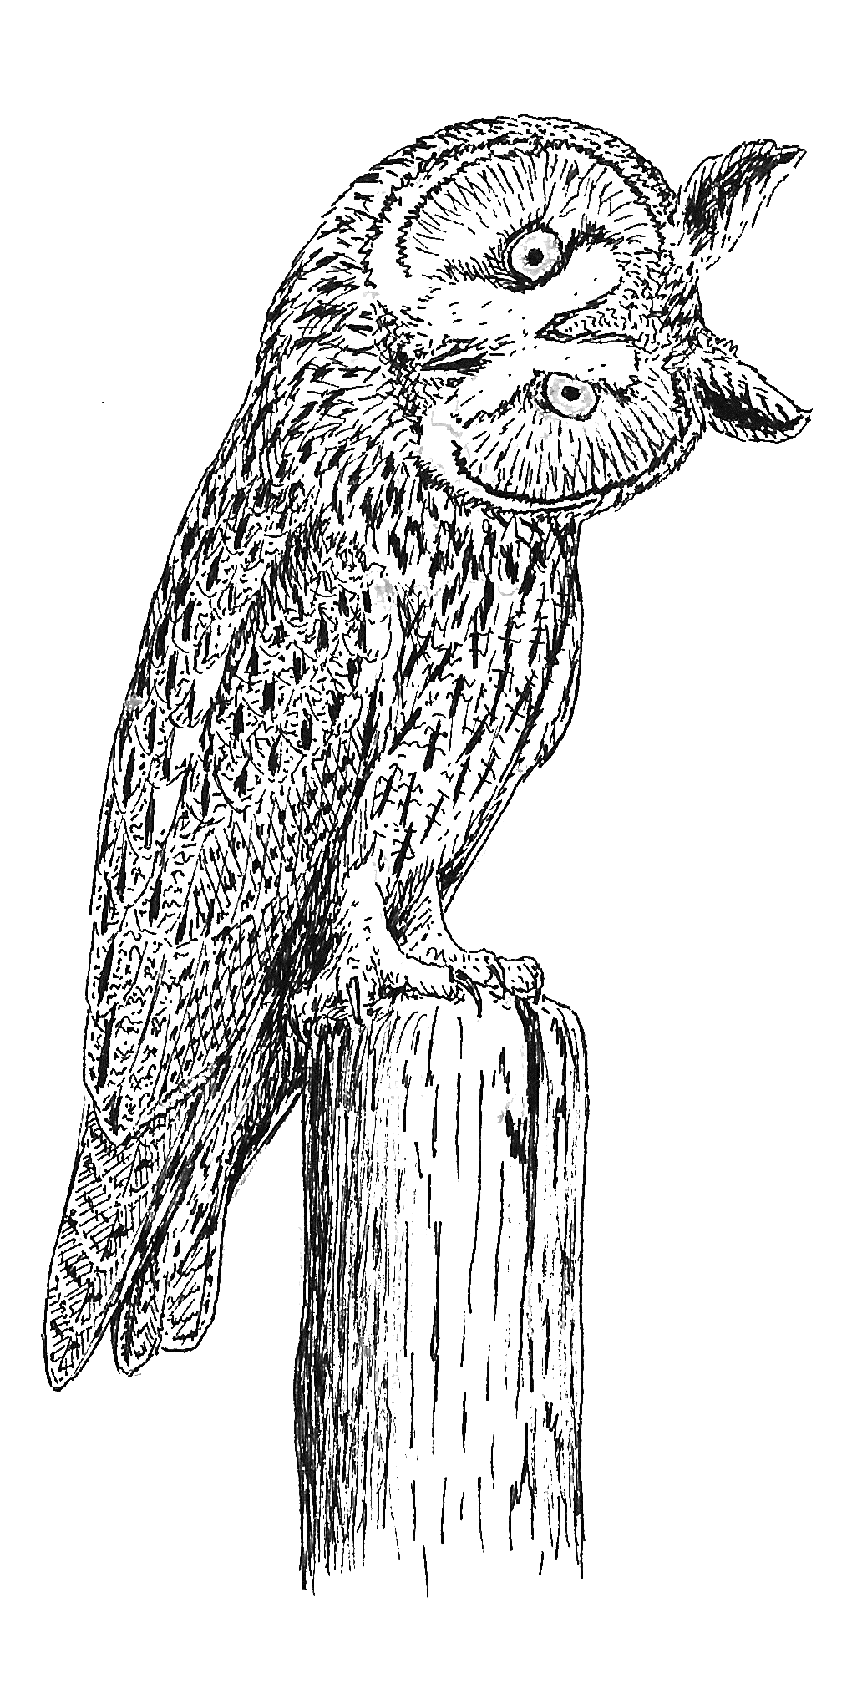
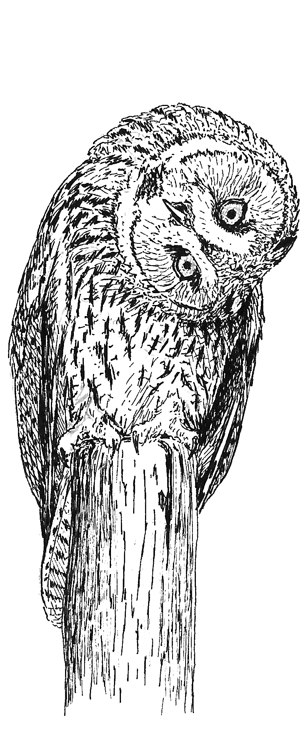
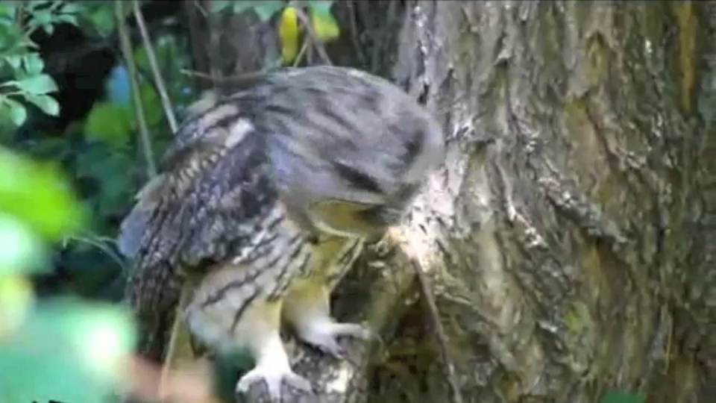
Kopfbewegungen
Kopfdrehungen bis zu 270°

Slide 15
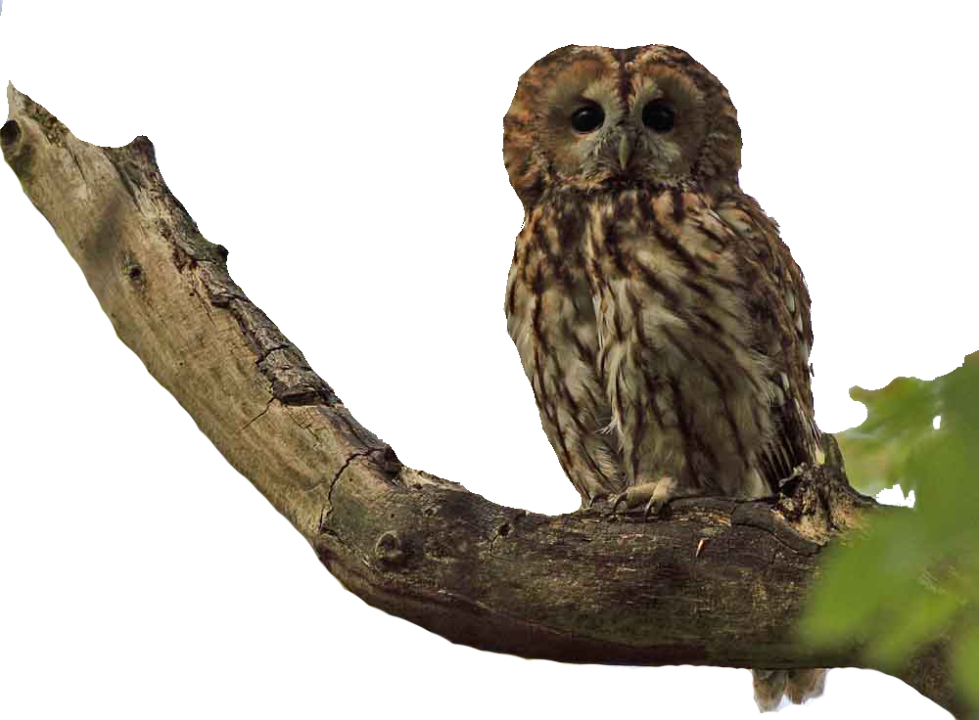
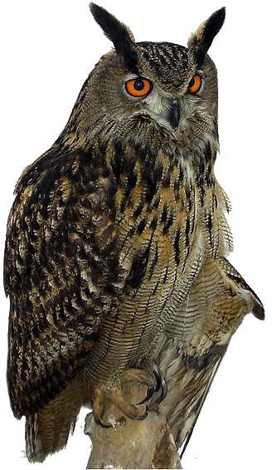
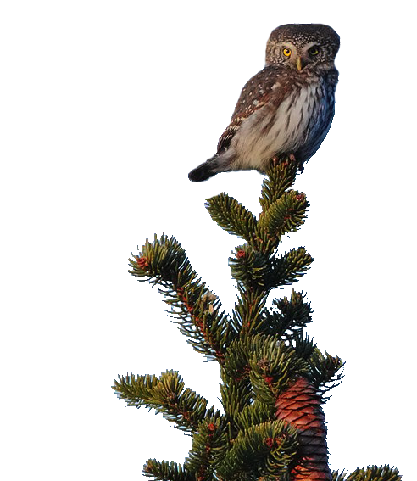
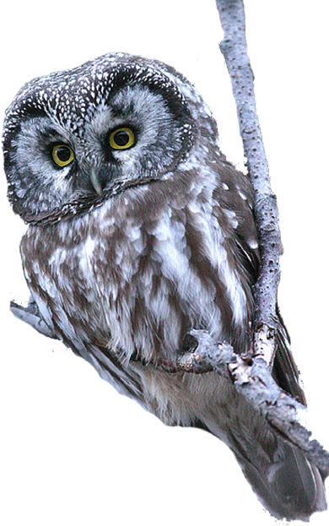
Verwandschaft
3
3
1
2
4
Notes:
Die Verwandtschaft der Waldohreule in der Schweiz
1.: Uhu (Bubo bubo), selten circa 120 Paare, verbreitet in der ganzen Schweiz
2.: Sperlingskauz (Glaucidium passerinum) 300-500 Paare vor allem Alpenraum und westlicher Jura
3.: Waldkauz (Strix aluco), häufig 5000-6000 Paare, Verbreitung in der ganzen Schweiz
4.: Raufusskauz (Aegolius funereus), 1000-1500 Paare, alpine Gebiete, Jura und Nordtessin

Slide 16
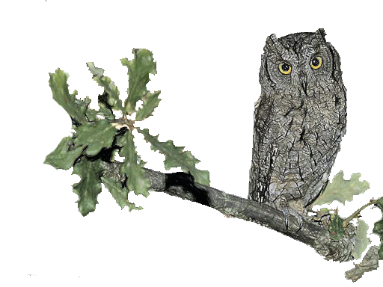
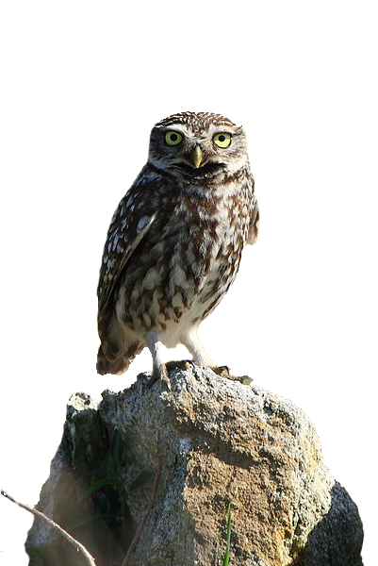
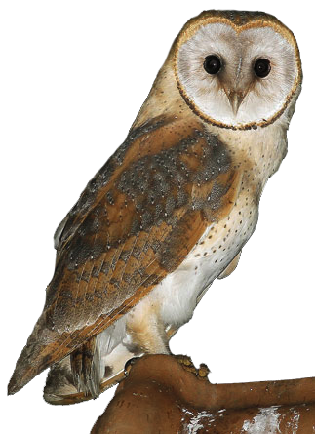
Verwandtschaft
6
5
7
5
Notes:
5.: Steinkauz (Athene noctua), selten 60-70 Paare, verbreitet im Kanton Genf, in der Ajoie und im Tessin, Artenförderungsprogramm des SVS/BirdLife Schweiz
6.: Zwergohreule (Otus scops), selten 5-10 Paare, verbreitet im Kanton Wallis, Graubünden und im Tessin
7.: Schleiereule (Tyto alba), 1000-1500 Paare, gesamtschweizerisch verbreitet unterhalb 600-700 Meter

Slide 17
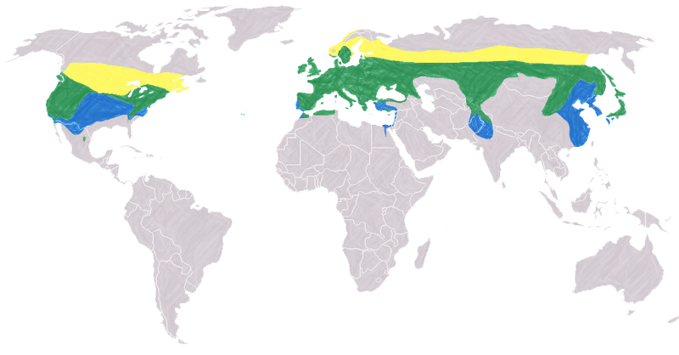
Verbreitung der Waldohreule weltweit
Nur in der Brutzeit
Ganzjährig
Nur im Winter

Slide 18
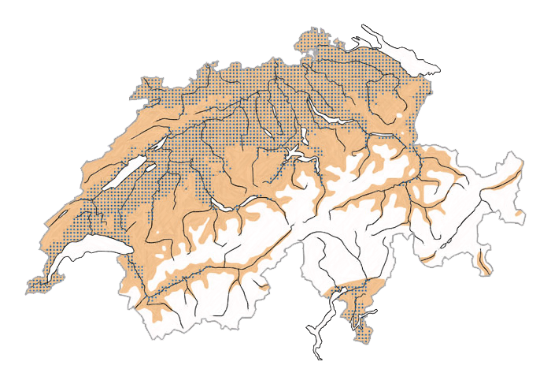
Verbreitung in der Schweiz
Standvogel im Jura und Mittelland
Hauptverbreitung unter 1‘200 Meter
rund 2‘500 bis 3‘000 Brutpaare in der Schweiz
Notes:
Braune Unterlegung: Verbreitung in der gesamten Schweiz im Sommer mit Ausnahme von alpinen Höhenlagen ab einer Höhe von 1‘500 Metern
Grau: Verbreitung im Winter

Slide 19
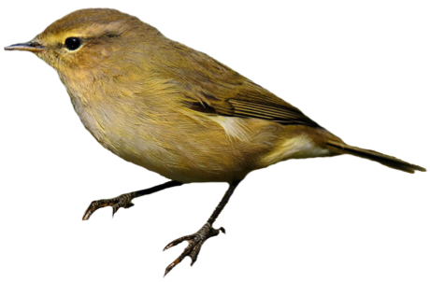
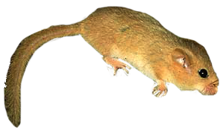
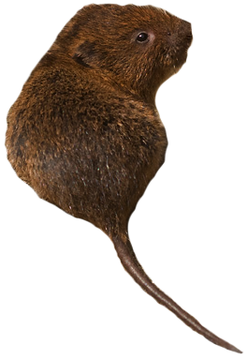
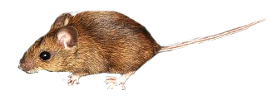
Ernährung
hauptsächlich Feldmäuse (83%)
wenige Langschwanzmäuse (10%), wenige Kleinvögel (7%)
7%
10%
83%

Slide 20
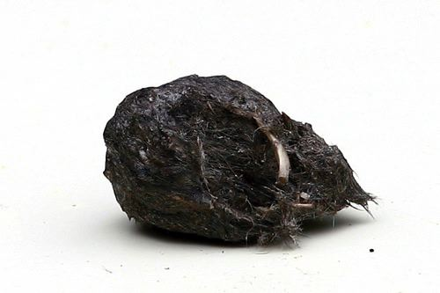
Ernährung,
Beuteüberschuss wird vor allem während der Brutzeit deponiert
Unverdauliches wird mit dem Gewölle ausgewürgt
Notes:
- Brustkorb und Flügel von Vögeln bleiben oft ungenutzt
- je nach Angebot können auch Käfer in der Nahrung der Waldohreule vorkommen. Diese werden sodann vom Boden oder von Bäumen gepickt.
- Beuteüberschuss wird vor allem während der Brutzeit auf Ästen, am Boden oder im Nest deponiert
- Wasser wird getrunken- Unverdauliches wie Haare, Knochen oder Zähne werden mit dem Gewölle ausgewürgt. Dazu geht ein Gähnen voran, wodurch das Gewölle im Magen gedreht und ausgepresst wird.

Slide 21
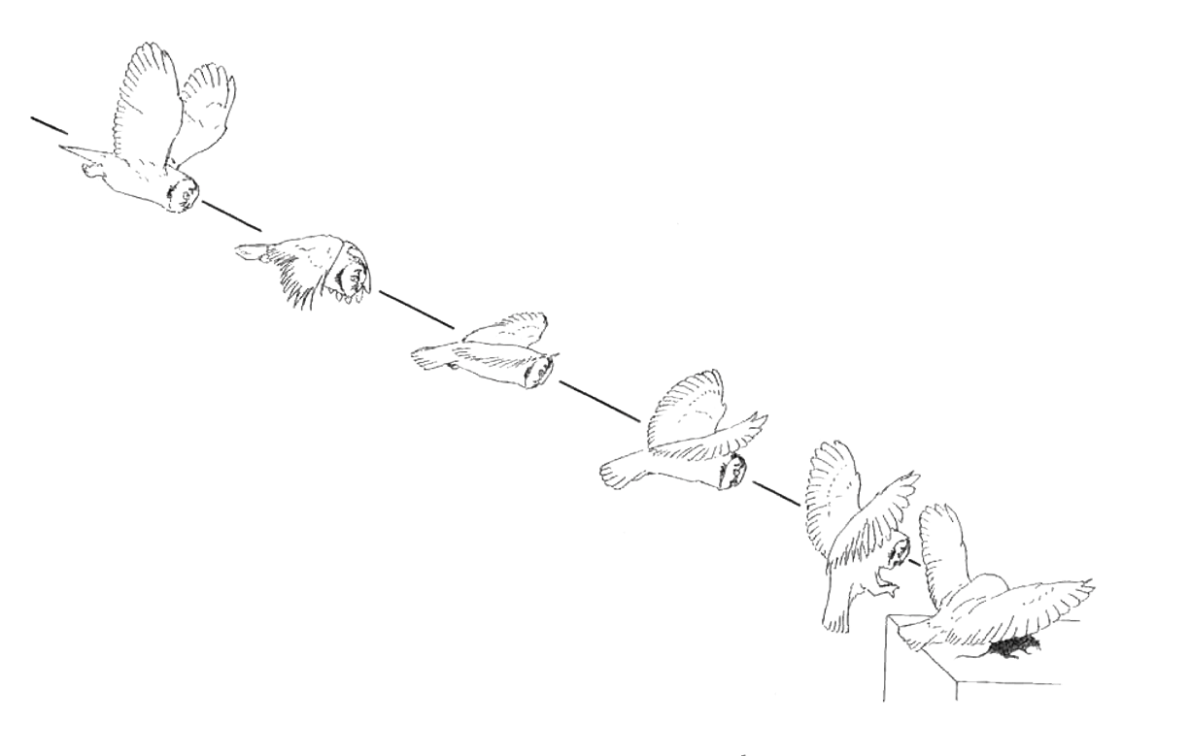
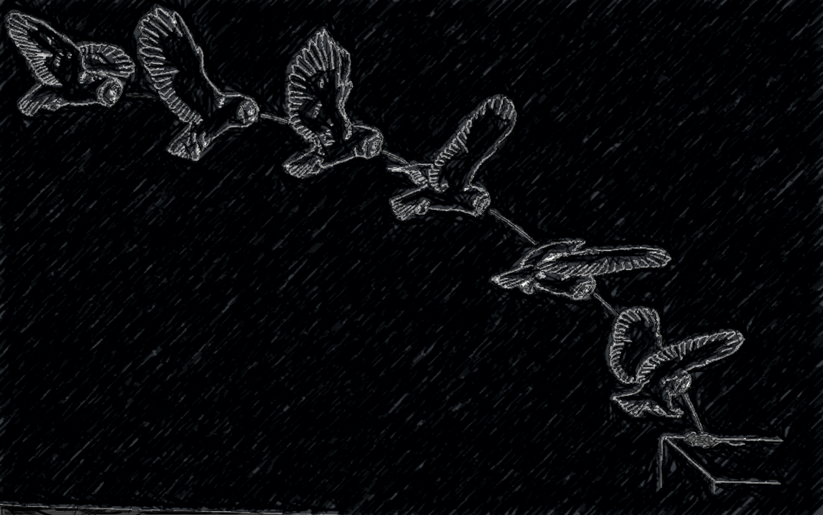
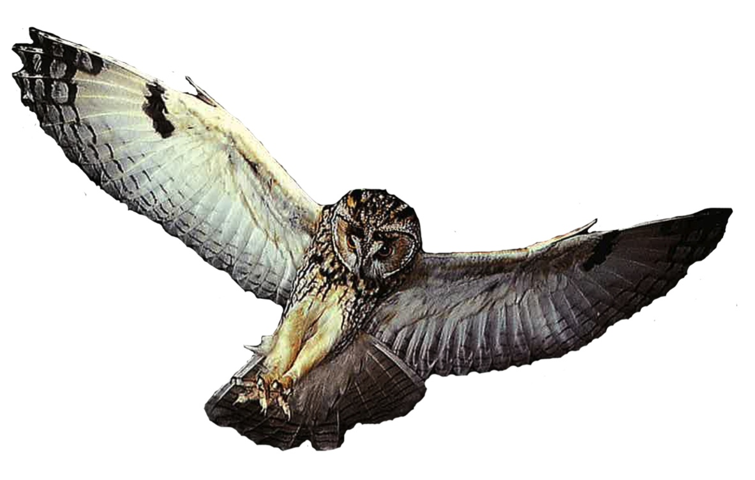

Jagdverhalten
Notes:
je nach Tageszeit unterschiedliche Jagdverhalten
direkter eher rascher Zugriff am Tag von hinten (13-15 kmh)
Bogenförmige Jagdweise bei Nacht in einem eher langsameren Segelflug (10-12 kmh)
Orientierung bei Nacht hauptsächlich mit dem Gehör, Ortung der Kleinsäuger vorwiegend akustisch
typischer Suchflug mit grossräumigen Schleifen
Rüttelflug zur Aufscheuchung von Vögeln in Dickicht bei Tag wurde beobachtet
Fangstellung mit offene Flügeln nur bei grösserer Beute

Slide 22

Rufe der Waldohreule
Lautäusserung | Männchen | Weibchen | Nestling, Ästling
Reviermarkierung, Balzzeit | hohl „huh.huh.huh“ in zwei Tonlagen, Flügelklatschen | Flügelklatschen
Reviermarkierung Herbst
Alarm | kläffend „uäk.uäk“, katzenartiges „kjiiiau“ | „uäk.uäk“ winselnd-fiebend
Nestzeigen | „bwuh.bwuh“ in Serie | „bwuh.bwuh“ in Serie
Fütterungslaut |  | gluckendes Tuckern
Betteln, Standortlaut | „chwüjü“ | nasal-knautschig „chwän“ | „szi“, dünnes Fiepen
Notes:
Vor allem das Männchen äussert sich mit diversen Ruflauten zur Reviermarkierung oder zur Balz
Nestlinge sowie Ästlinge äussern sich nur um nach Futter zu betteln, verhalten sich ansonsten jedoch zur Tarnung ruhig.
Das schlagartige Geräusch des Weibchens ist als gluckendes Tuckern zu bezeichnen.

Slide 23
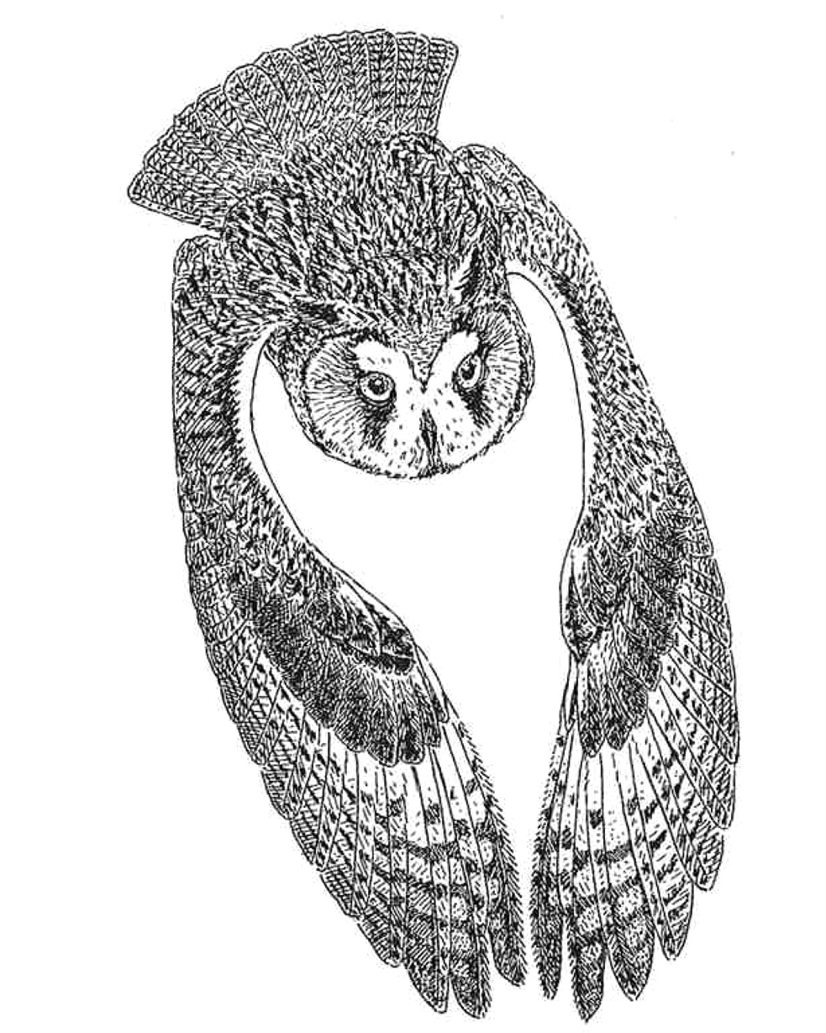
Fortpflanzung - Allgemeines
Geschlechtsreif nach rund 11 Monaten
Nestinspektion durch Männchen im Herbst, Balz im Frühjahr
Wahl und Entscheid zum Nest durch das Weibchen
hauptsächlich monogame Saisonehe
Bigynie seitens des Männchen möglich
Notes:
Waldohreulen werden bereits nach 11 Monaten Geschlechtsreif, können aber erst im Folgejahr brüten
Das Männchen sucht verschiedene Nester, das Weibchen wählt jedoch aus
Oft verpaaren sich die Waldohreulen zu einer saisonalen monogamen Ehe
Bigynie, zwei Weibchen verpaart mit dem gleichen Männchen wurde ebenfalls schon beobachtet.

Slide 24
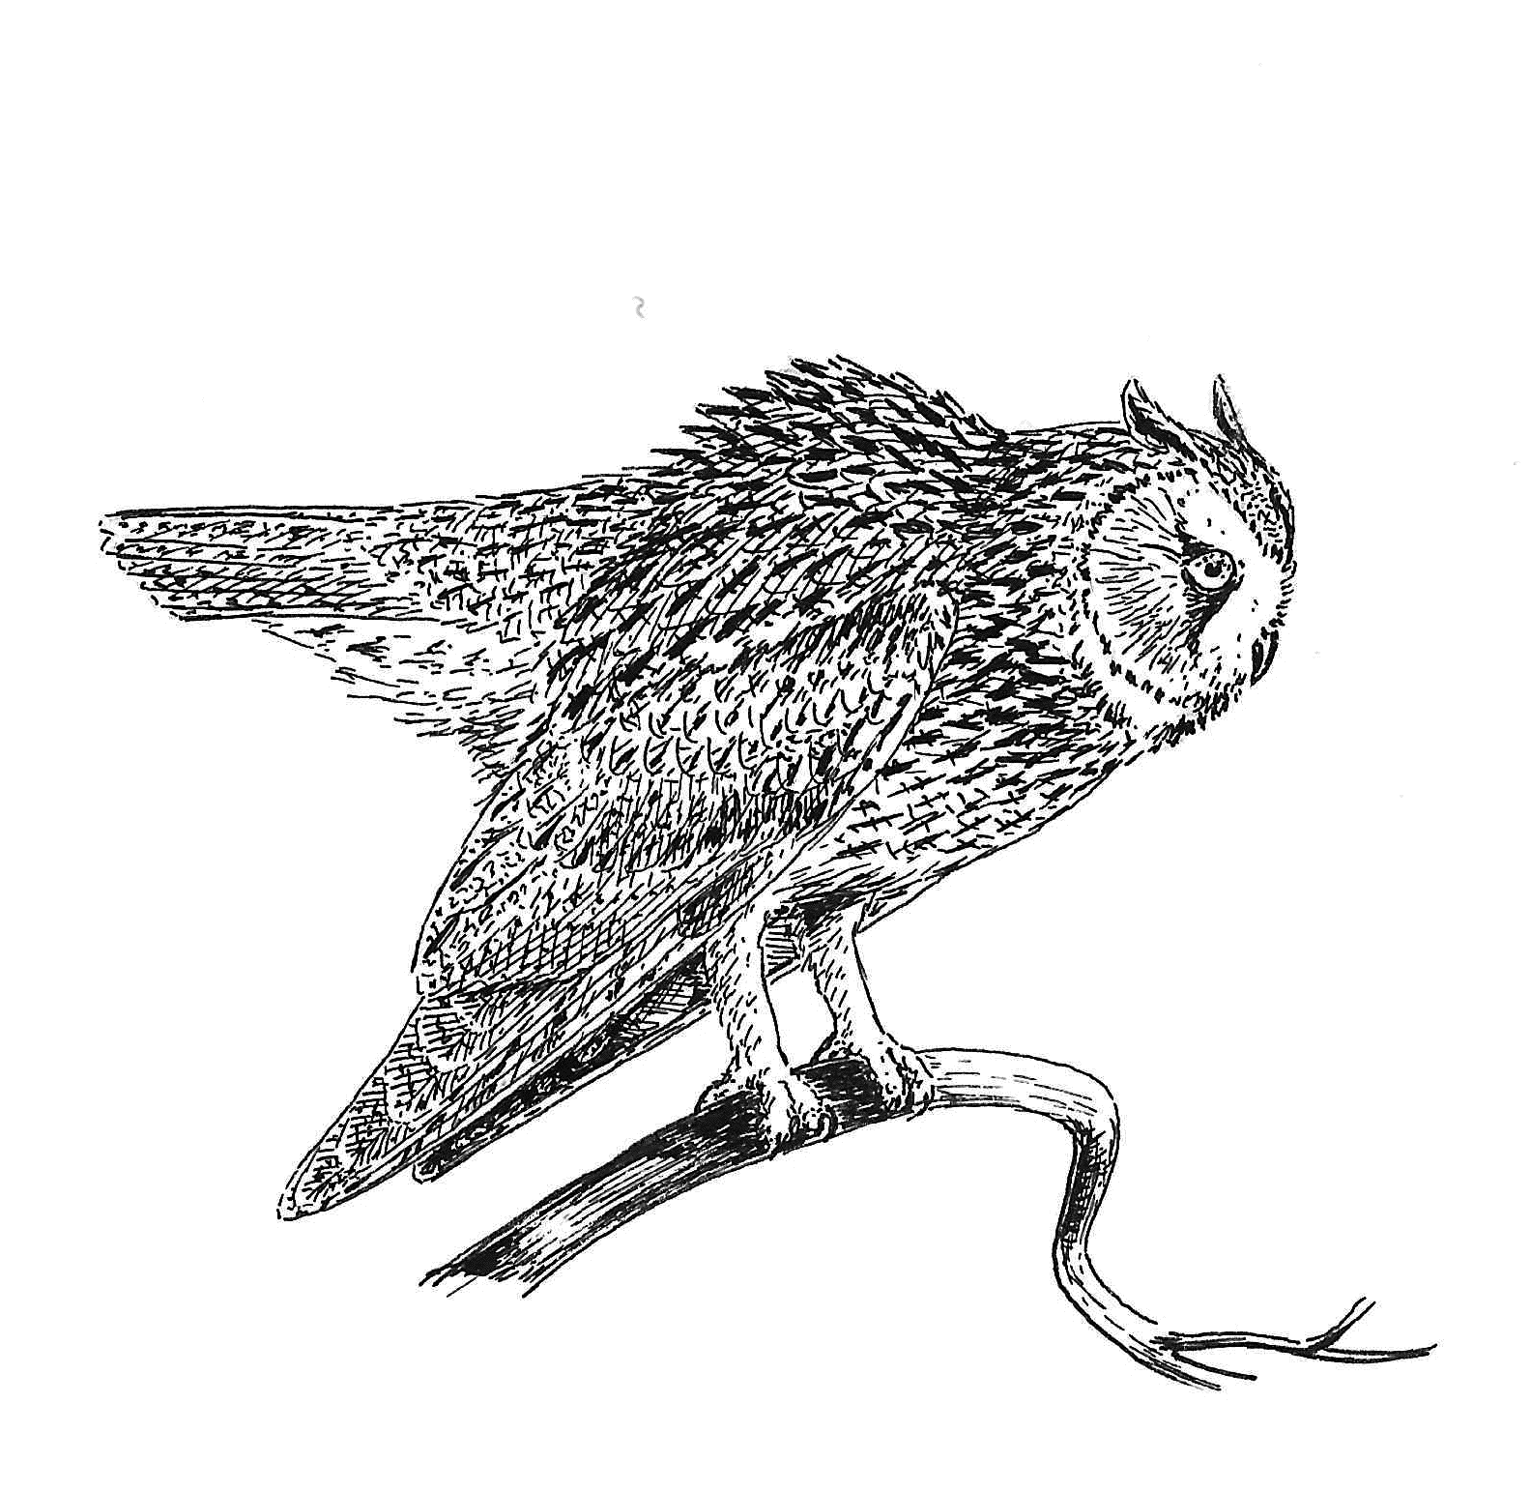
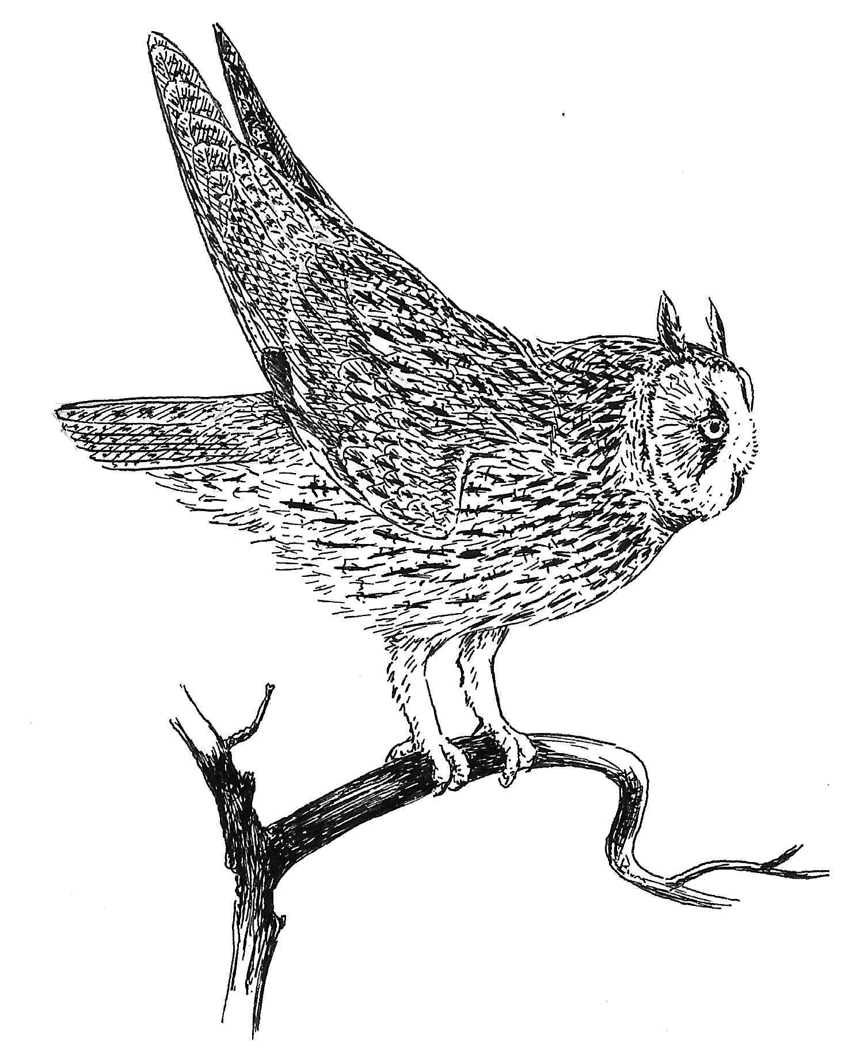
Fortpflanzung – Paarung
Balz: Bewegen der Flügel
Notes:
Paarung häufig beim Horst, aber auch auf dem Waldboden möglich
Männchen fliegt mit V-förmig steil gehobenen Flügeln zum Paarungsplatz
Und lockt mit leisen „huh“- oder „bu.bu.bu“- Gesängen
- nimmt eine steif vorgebeugte Haltung ein
- richtet Federohren „Bocksgesicht“ auf.
- hebt die Flügel auf Rückenniveau
- führt die Flügel auf und ab
- nimmt eine auf den Fersen stehende Buckelhaltung ein
- zittert mit den horizontal gehobenen Schwanzfedern
- Wechselgesänge Männchen, Antwortrufe Weibchen
- Flügelschlagen (Abbildung)
- erst abwechselnd, später gemeinsame Inspektionen von Brutplätzen
- demonstrative Imponierflüge in weiten Schleifen
- Männchen fliegt in enger Bahn um den Horstbaum
- Zickzackflüge von Männchen und Weibchen zum Horst

Slide 25
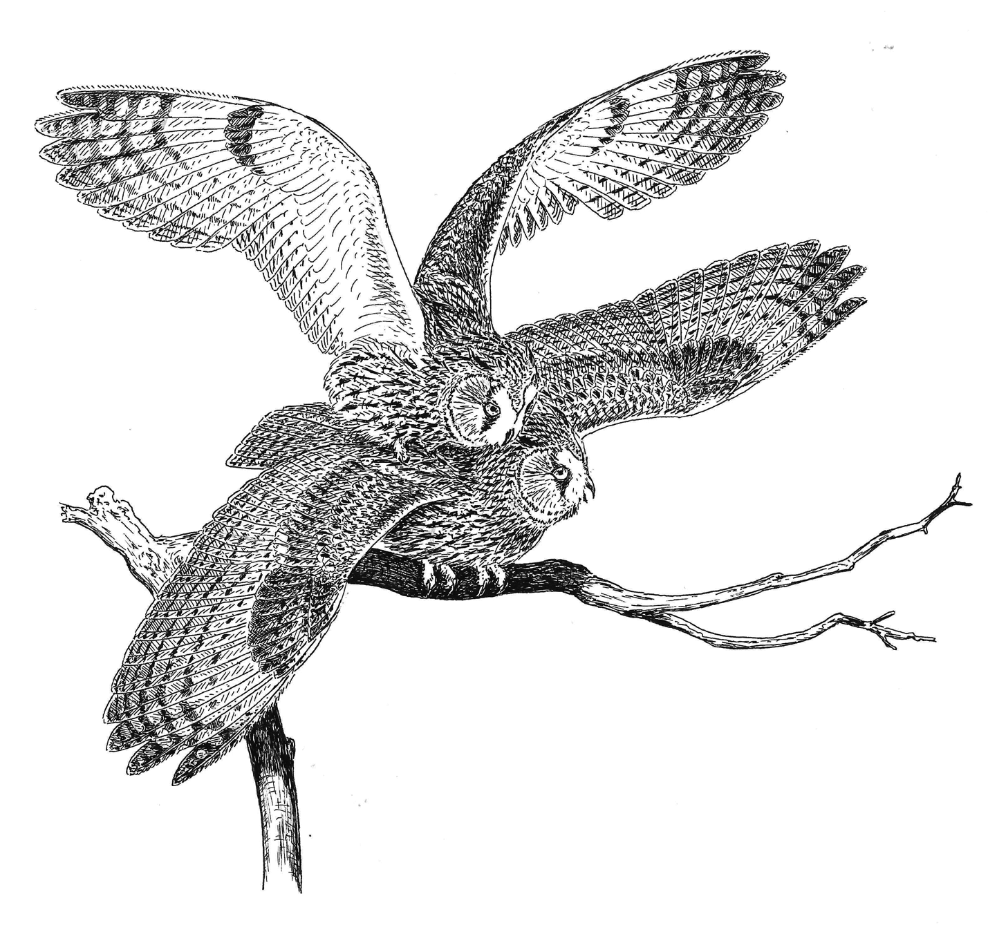
Fortpflanzung – Paarung
Weibchen fliegt nahe zum Männchen
duckt sich, hebt die Flügel schlaf an
starrt das Männchen einige Augenblicke an, bis dieses direkt auf das Weibchen springt.
Notes:
- Weibchen fliegt nahe zum Männchen
duckt sich, hebt die Flügel schlaf an
starrt das Männchen einige Augenblicke an, bis dieses mit einer 180°-Drehung direkt auf das Weibchen aufspringt
Die Abbildung zeigt einen deutlichen Grössenunterschied zwischen Weibchen und Männchen. Dieser Unterschied, der sog. Geschlechtsdimorphismus ist vor allem bei Greifvögeln und Eulen zu beobachten.

Slide 26
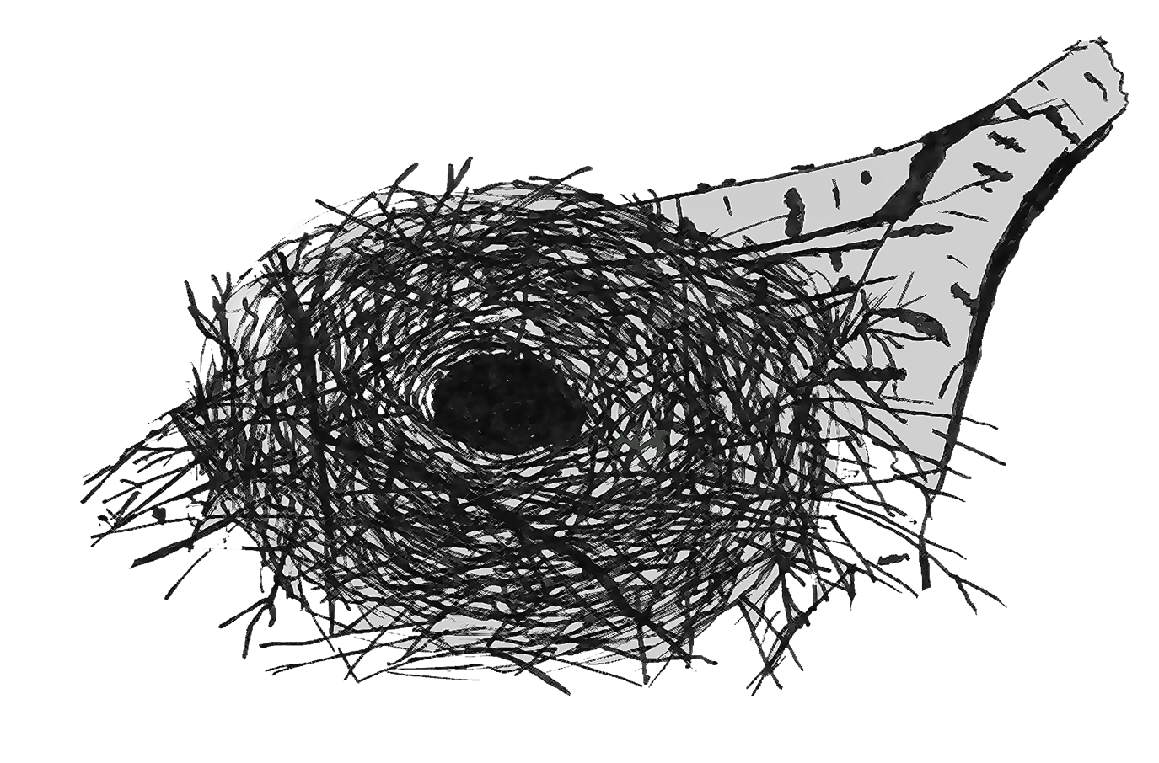
Fortpflanzung - Nest
kein eigener Nestbau, nur Nachverwendung von Krähen- oder Elsternnestern
seltenes Eintragen von Nistmaterial
Notes:
Waldohreulen bauen kein eigenes Nest, sondern verwenden alte Krähen- oder Elsternnester.
Vor allem die weiblichen Waldohreulen „testen“ solche Nester mit Zerren an Zweigen. Nicht selten brechen sodann die alten Nester auseinander.
Eigenes Nistmaterial wird von Waldohreulen selten eingetragen. Wenn doch, dann nur in Form von kleinen unbedeutenden Ästchen.
Die Nachnutzung von alten Krähen- und Elsternnestern birgt auch Gefahren. So besteht aufgrund der im Falle der Elsternnestern kleineren Abmessungen des Nests und aufgrund des alten Baumaterials ein hohes Absturzrisiko für Eier oder Nestlinge.

Slide 27
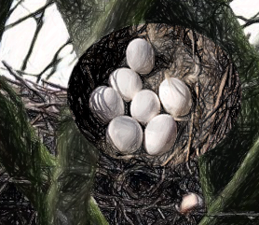
Fortpflanzung - Brut, Gelege
Legebeginn in Mitteleuropa
zwischen Ende März und Mitte April
Gelegegrösse: 4-6 Eier
Legeabstand: 2 Tage
Brutdauer: 27-28 Tage
Bebrütung ab dem ersten Ei
Notes:
In schlechten Mäusejahren legt die Waldohreule nur 2-3 Eier

Slide 28
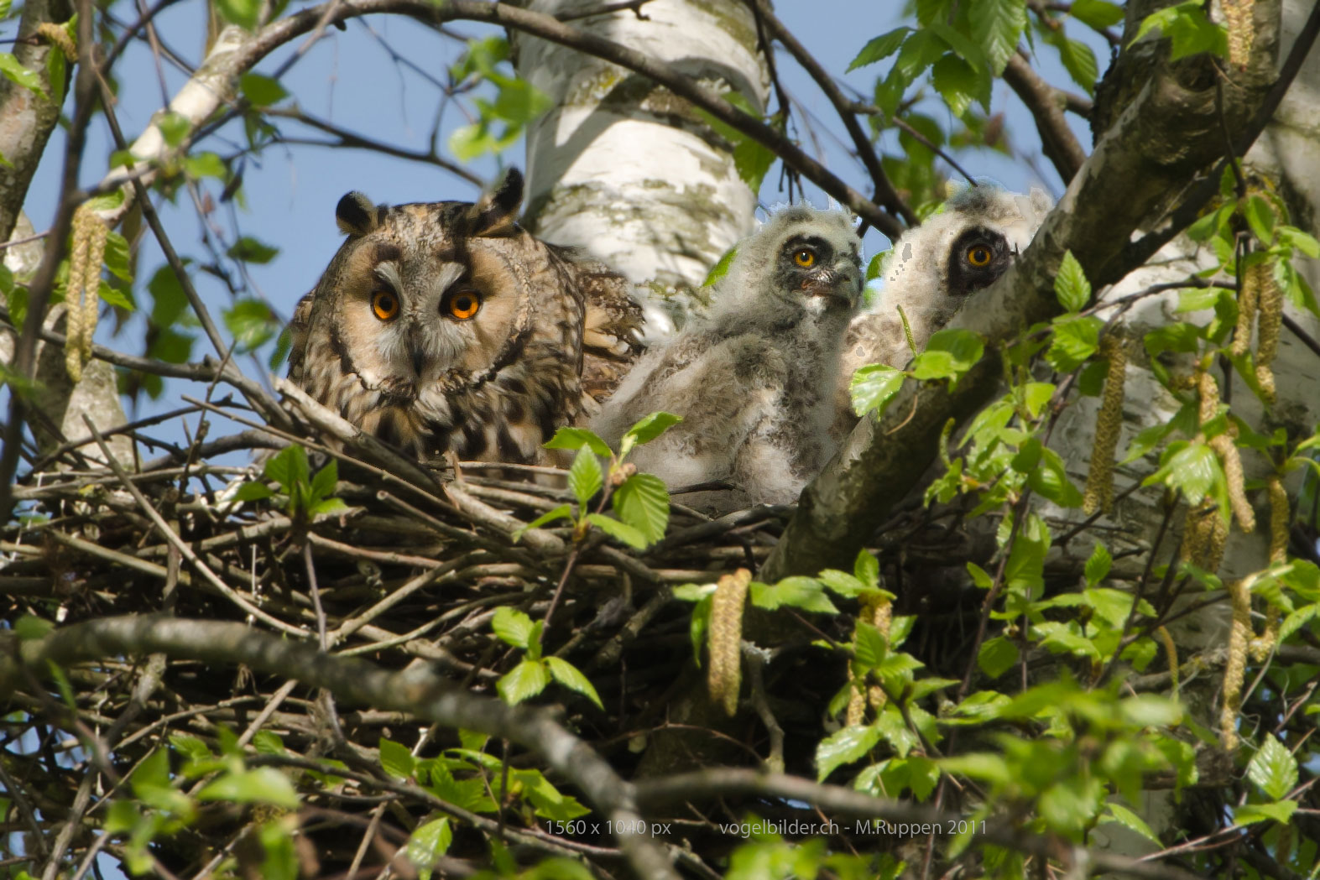
Brut
Notes:
Die Eier werden nur durch das Weibchen bebrütet.
Das Gelege wird während der ganzen Bebrütungsdauer vom Weibchen ausser bei sehr starken Störungen nicht verlassen.
Bei einem Brutverlust folgt selten eine Zweitbrut
Stirbt das Weibchen, kann das Männchen die Jungen ab den ersten beiden Wochen selbst versorgen
Die Jungen öffnen die Augen ab dem 5. bis 7. Tag. Wegen der unterschiedlichen Bebrütungsdauer sind die Jungen unterschiedlich gross.

Slide 29
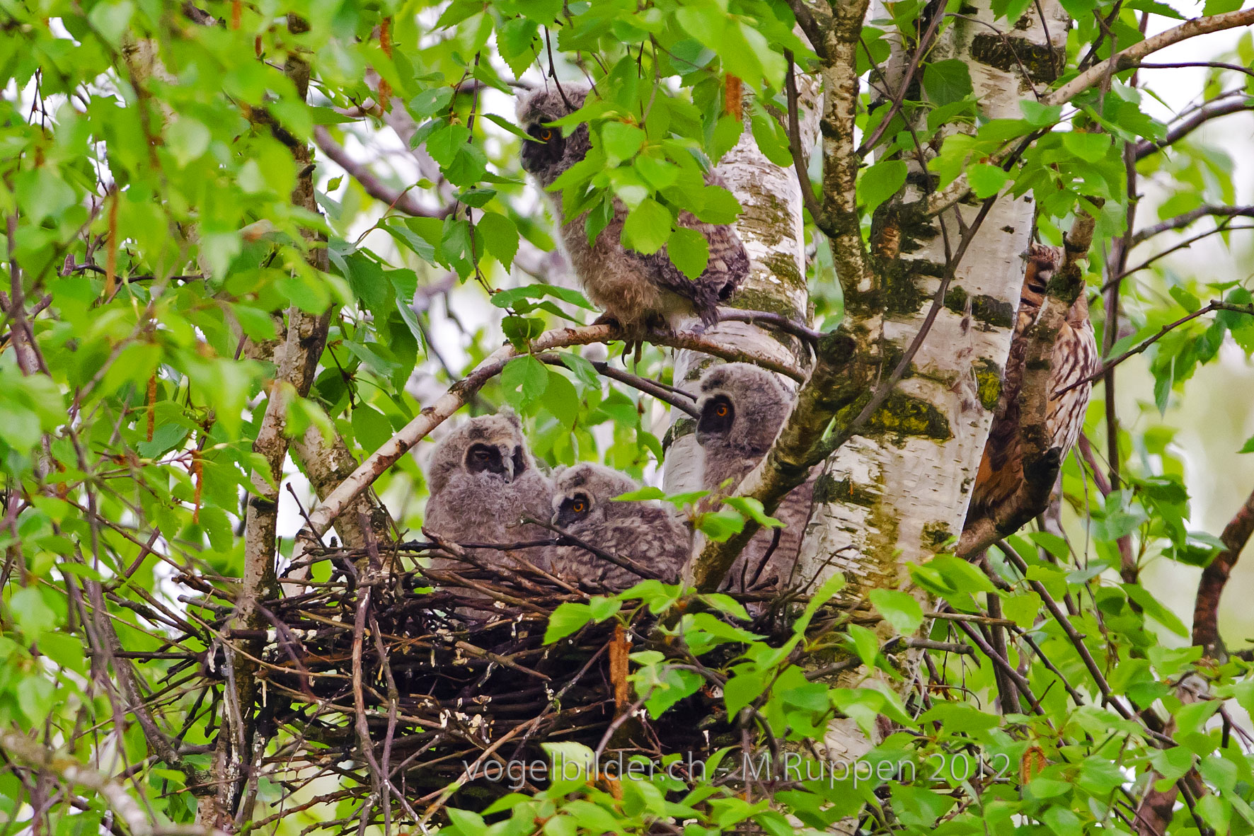
Notes:
Die Jungen klettern aus den Nest ab dem 21. Tag, sitzen auf Ästen herum
zerteilen Mäuse ab dem 21. Tag
Flugversuche ab der 4. Woche
erfolgreiche Mäusejagden ab der 10. Woche

Slide 30

Notes:
Laut fiepend rufen junge Ästlinge nach ihren Eltern und betteln um Futter. Fällt einer der noch nicht flugfähigen Ästlinge herunter, so ist er in der Lage mit seinen scharfen Krallen und dem Schnabel wieder senkrecht Baumstämme hinaufzuklettern. Ästlinge sollten keinesfalls mitgenommen werden, wenn man sie im Wald am Boden findet, sondern höchstens wieder auf einen Ast gesetzt werden. Vorsicht vor sehr scharfen Krallen und Schnabel.

Slide 31
Bruterfolg
2 bis 4 flügge Junge pro Brut
Vom Ausfliegen an gerechnet verenden 52% der Jungvögel
in den Folgejahren sterben 31%
bekannte Haupttodesursache in rund 50% der Fälle sind Kollisionen mit Autos oder Zügen
weniger als jede 5. Waldohreule erlebt ihr 2. Lebensjahr
Notes:
Die Jungen wandern nach dem Selbständigwerden bis mehrere Hundert Kilometer ab, kommen aber zum Brüten wieder in einen Umkreis von max. 50km zum Brutort zurück.

Slide 32








Natürliche Feinde
Notes:
Marder, Uhu, Fuchs, Kolkrabe, Habicht, Dachs stellen vor allem Jungvögeln nach. Uhu und Habicht können aber auch adulte Waldohreulen erbeuten.

Slide 33

Schlafplätze im Winter
Notes:
Im Winter können sich bis zu einem Dutzend Waldohreulen auf gemeinsamen Schlafbäumen treffen. Diese können durchaus auch im Siedlungsraum stehen.

Slide 34




Gefährdung durch Freileitungen und Zäune
Notes:
Stromschlag und Kollisionen mit Freileitungen sind eine der häufigeren Todesursachen bei Waldohreulen. Ebenso verfangen sich Waldohreulen auch in Stacheldrahtzäunen.

Slide 35

Gefährdung Strassen- und Bahnverkehr
Notes:
Bei ihren Jagdflügen werden Waldohreulen oftmals auch Opfer des Strassenverkehrs.

Slide 36





Gefährdung durch Pestizide
Konzentrierung
Konzentrierung
Konzentrierung
Notes:
In der Schweiz werden sehr viele Pestizide eingesetzt. Die in verschiedenen Pestiziden enthaltenen langlebigen organischen Schadstoffe werden in der Natur abgelagert und während Jahrzehnten angereichert. Zahlreiche Pestizide beinhalten zudem hormonell wirksame Stoffe, welche sich direkt auf die Fortpflanzung von Tieren auswirken.

Slide 37

Lebensraumverlust durch Monokultur
Notes:
Die Intensivierung der Landwirtschaft führt dazu, dass Hecken und Feldgehölze vielerorts abgeräumt wurden, Wiesen und Äcker intensiv und grossflächig bewirtschaftet werden. Damit verschwindet das Nahrungsangebot an Kleinsäugern weitgehend aus der Kulturlandschaft.

Slide 38


Lebensräume
Welcher Lebensraum behagt der Waldohreule wohl besser?
Notes:
Dichter Hochwald mit intensiv genutztem Kulturland angrenzend
keine geeigneten Tageseinstandsplätze
wenige Nistplätze
eine kleine Feldmauspopulation
Übergang Wald - Kulturland über Dutzende Meter mit lichten Waldteilen und extensiv genutztem Wiesland mit Hecken
Nistplätze im lichten Wald
Tageseinstandsplätze in Feldgehölzen
ein breites Angebot an Nahrung wie Feldmäuse, im extensiv genutzten Kulturland

Slide 39

Hochstamm-Obstgärten
Notes:
Halboffene Übergangsbereiche zwischen Hochwald und Ackerland waren bis ins 19. Jahrhundert weit verbreitet und boten zahlreichen Tier- und Pflanzenarten ideale Lebensbedingungen. Im Wald gab es lichte Bestände durch die Mittelwaldnutzung und durch Beweidung. Das angrenzende Kulturland hatte Hecken, Einzelbäume, Obstbäume und Magerwiesen.

Slide 40



Übergangsbereiche Wald - Kulturland
Notes:
Frühere Wälder wurden im Umfeld der Dörfer meist beweidet und wiesen eine lückige, lichte Struktur auf. Im angrenzeden Kulturland gab es zudem Hecken, Feldgehölze und Obstbäume.

Slide 41


Übergangsbereiche Wald - Kulturland
Notes:
Heute gibt es vor allem im Jura oder in den Alpen noch Bereiche mit einem vielfältigen Kulturland angrenzend an den Wald. Dieser ist aber meistens dicht und hochgewachsen. Auf diesem Bild sind erste Auflichtungen iinks im Bild erkennbar. Es wäre jedoch vorteilhaft, wenn vom Waldrand an 100-200 Meter tief ein lichter Wald entstehen könnte. Zusammen mit dem Kulturland ergäben sich dann wieder Flächen, welche für zahlreiche Arten Lebensraum bieten würden.

Slide 42







Übergangsbereiche Wald - Kulturland
Notes:
Fitis, Neuntöter, Nachtigall, Gartengrasmücke, Grauspecht und Goldammer besiedelten neben Arten wie Wiedehopf, Wendehals oder Gartenrotschwanz die Übergangsbereiche Wald-Kulturland.
Neuntöter, Gartengrasmücke, Goldammer und Nachtigall bevorzugen eher buschreiche Elemente wie Hecken oder nachwachsende Büsche in einem Mittelwaldschlag. Die Gartengrasmücke ist in ihren Beständen in den letzten 20 Jahren massiv zurückgegangen, da genau dieser Lebensraum zunehmend fehlt. Die Waldohreule nistet gerne im Waldrandbereich und jagt Feldmäuse in der Kulturlandschaft. Der Grauspecht nistet gerne in Pionniergehölzen oder natürlichen Höhlen im Waldrandbereich und sucht Ameisen, Käfer und weitere Insekten als Nahrung.
Nebst dem Wiedehopf wissen auch Wendehals und Gartenrotschwanz den Höhlen- und Insektenreichtum zu schätzen. Der Ziegenmelker ist wohl die typischste Vogelart für einen halboffenen Wald und war bis ins 19. Jahrhundert auch im Mittelland häufig. Die letzten Bastionen hielt er bis in die zweite Hälfte des 20. Jahrhunderts an den südlichen Hängen des Juras zwischen Biel und Genf und im Fricktal bis Basel. Heute finden sich nur noch Bestände im Bündnerland, Tessin und Wallis.

Slide 43











Übergangsbereiche Wald - Kulturland
Notes:
Die Übergangsbereiche Wald-Kulturland sind sehr artenreich. An den alten Eichen in Wildenstein, den Überresten eines alten Wittwaldes, fanden sich über 140 Flechtenarten und 20 Pilzarten. Pracht- und Bockkäferlarven lieben alte, freistehende Bäume als Larvenhabitat, ein Teil der adulten Tiere auch den Blütenreichtum in den extensiv genutzten Wiesen darunter. Der Hirschkäfer, dessen Larven sich zwischen 3-8 Jahre im morschen Holz verschiedener besonnter Laubbäume entwickeln, labt sich an Saftflüssen von alten Eichen. In warmen Gegenden mit mageren Böden sind breite, halboffene Übergangsbereiche Wald-Kulturland ein Paradies für Ameisen und Wildbienen ebenso für zahlreiche Nacht- und Tagfalter wie z.B. der Gelbringfalter, der Baumweissling oder das Rotbraune Ochsenauge. Fast alle Reptilienarten halten sich ebenfalls gerne in halboffenen, besonnten und strukturreichen Lebensräumen auf. Auch Gämse, Reh, Hase und Hirsch äsen oft da. Lichte Wälder haben fast doppelt soviele Pflanzenarten als dunkle Hochwälder. Insbesondere Orchideen blühen nach Auflichtungen oftmals wieder. Extensiv genutzte Wiesen im Kulturland haben auch einen grossen Insektenreichtum.

Slide 44

Übergangsbereiche Wald-Kulturland
Lichter Wald
Notes:
Ständig lichte Wälder müssen durch Mahd oder Beweidung offen gehalten werden, sind aber sehr reich an Pflanzen- und Insektenarten. Zusammen mit einem grösseren Streifen strukturreichem Kulturland bieten sie auch selteneren Vogelarten wie Gartenrotschwanz, Wiedehopf, Grauspecht etc. wieder einen Lebensraum.

Slide 45

Übergangsbereiche Wald-Kulturland
Lichter Wald
Notes:
Auflichtungen werden heute im Zusammenhang mit Energieholznutzungen und entlang von Strassen gemacht..

Slide 46


Übergangsbereiche Wald - Kulturland
Notes:
In lichten Wäldern können Eichen, Kirschbäume oder wie hier Elsbeeren gezogen werden, welche wertvolles Holz liefern.

Slide 47

Übergangsbereiche Wald-Kulturland
Mittelwald
Notes:
Beispiel aus Franken, 250ha Mittelwald, alle Jahre werden 10ha geschlagen, vor allem Energieholz, auf diesen Flächen hat es u.a. auch Ortolane, Mittelspecht, zahlreiche Schmetterlingsarten und eine sehr reichhaltige Krautschicht. Ein Waldbild, dass mit zunehmender Energieholznutzung auch bei uns wieder grösserflächig möglich wird?

Slide 48


Übergangsbereiche Wald-Kulturland
Biotopbäume und Totholz wichtig
Notes:
Wichtig bei allen Schlägen für lichte Wälder oder Mittelwälder ist, dass pro Hektare circa 10 Biotopbäume, d.h. dicke, alte Bäume stehen bleiben und circa 30m3 Totholz auf der Fläche verbleibt. Damit kann der Wert für die Biodiversität massiv gesteigert werden, da diese beiden Strukturen zahlreiche Tierarten beherbergen.

Slide 49

Übergangsbereiche Wald-Kulturland
Hecken mit einheimischen Bäumen und Sträuchern
Notes:
- Heckenlandschaften und Feldgehölze mit Magerwiesen bieten im angrenzenden Kulturland Einstandsplätze und Nahrung für die Waldohreule

Slide 50

Übergangsbereiche Wald-Kulturland
Buntbrachen als Vernetzung
Notes:
Buntbrachen bieten vielen Pflanzen und Tieren der Agrarlandschaft Lebensraum. Darunter auch zahlreichen Nützlingen, welche im angrenzenden Kulturland Schädlinge fressen. Die Waldohreule jagt auch gerne Mäuse neben Buntbrachen. Obstgärten mit extensiv genutzten Wiesen oder Weiden sind ebenfalls Elemente eines Übergangsbereiches.

Slide 51




Übergangsbereiche Wald-Kulturland
Kleinstrukturen, Buschzonen und Nisthöhlen
Kleinstrukturen
Notes:
Kleinstrukturen wie Stein- und Asthaufen, kleine Buschgruppen, extensiv genutzte Borde bieten Kleinsäugern und zahlreichen Insekten Nahrung und Lebensraum.
Buschzonen wie diese Waldnase sind Lebensräume für Gartengrasmücken oder Nachtigall
Mit Nisthilfen kann in Übergangsbereichen Wald-Kulturland das Nistplatzangebot für seltene Arten wie Gartenrotschwanz, Wendehals, evtl. Wiedehopf vergrössert werden. Oftmals fehlen die geeigneten Höhlen in den Lebensräumen.

Slide 52

Schutzmassnahmen Waldohreule
Schaffen von Übergangsbereichen Wald-Kulturland mit lichten Waldbereichen und einem gut strukturierten Kulturland mit Hecken, Hochstammobstgärten, extensiven Wiesen und Buntbrachen
Einsatz von Pestiziden stark reduzieren

Slide 53


BirdLife Schweiz dankt Ihnen für Ihre Aufmerksamkeit
und für Ihren Einsatz zur Schaffung von Übergangsbereichen Wald-Kulturland für die Waldohreule und viele
andere Arten.

